Slide 1
Online Clothes Shop (OCS)
WEB СИСТЕМА ЗА ПРОДАЖБА НА ДРЕХИ(СПОРТНИ)
ИЗРАБОТИЛИ: Славян Христов, Радослав Иванов

Slide 2
ЕКИП И РОЛИ
Славян Христов – разработчик, Front-End и Back-End, тестер
Радослав Иванов – дизайнер, тестер

Slide 3
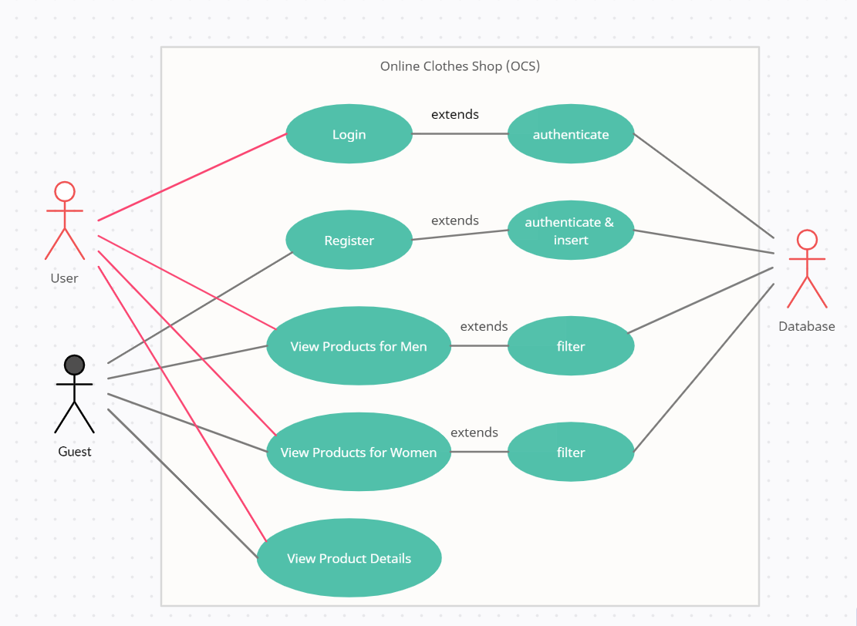
ОПИСАНИЕ НА ПРОЕКТА И USE CASE DIAGRAM
Уеб система, която представлява примерен уебсайт за онлайн магазин за спортни дрехи.
Системата позволява на потребител да се:
Регистрира
Логне (Login)
Да преглежда продукти за мъже
Да преглежда продукти за жени
Да филтрира продукти по даден критерии
Позволява преглед на всички детайли за избран продукт

Slide 4
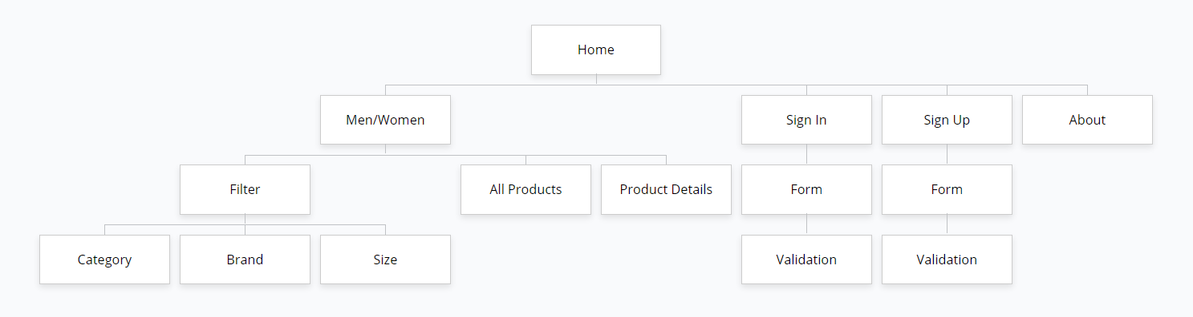
SITEMAP

Slide 5
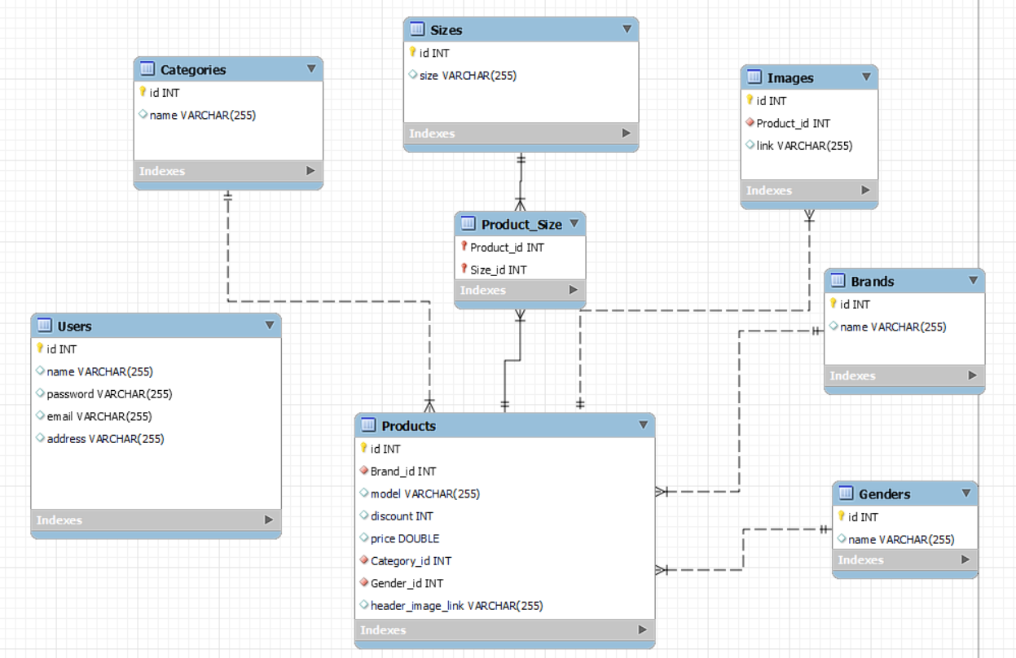
ENTITY RELATIONSHIP DIAGRAM (ERD)

Slide 6
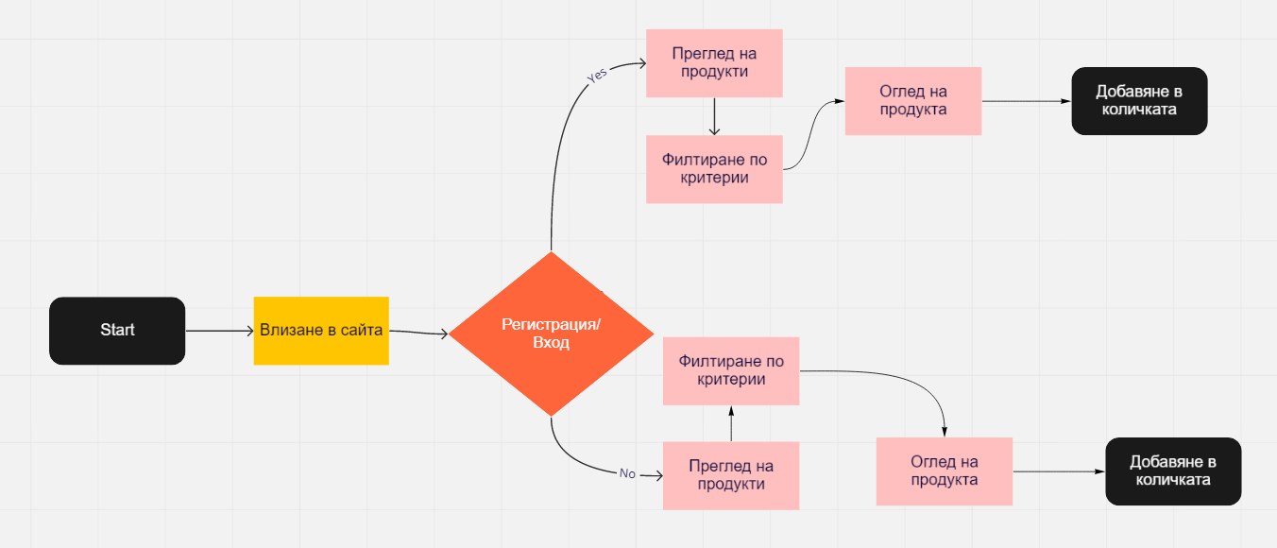
User Flow

Slide 7
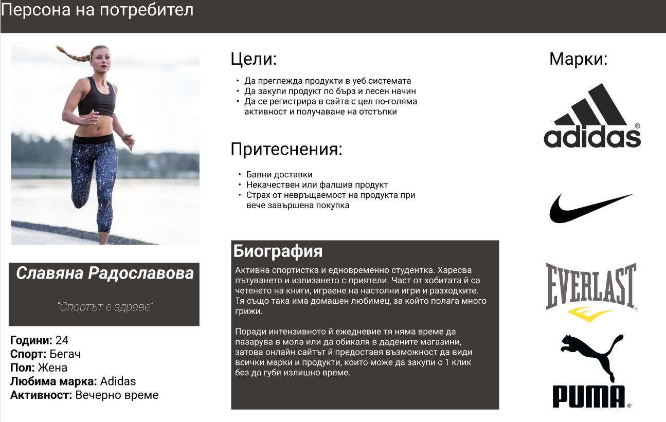
User Persona

Slide 8
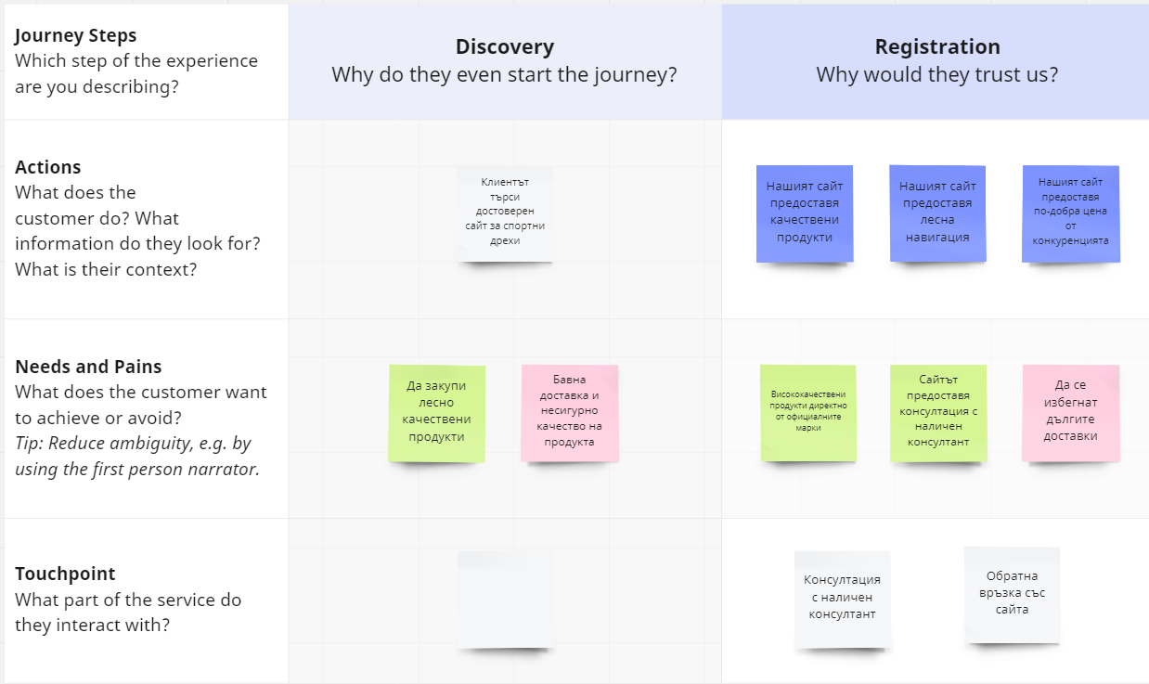
Journey Map

Slide 9
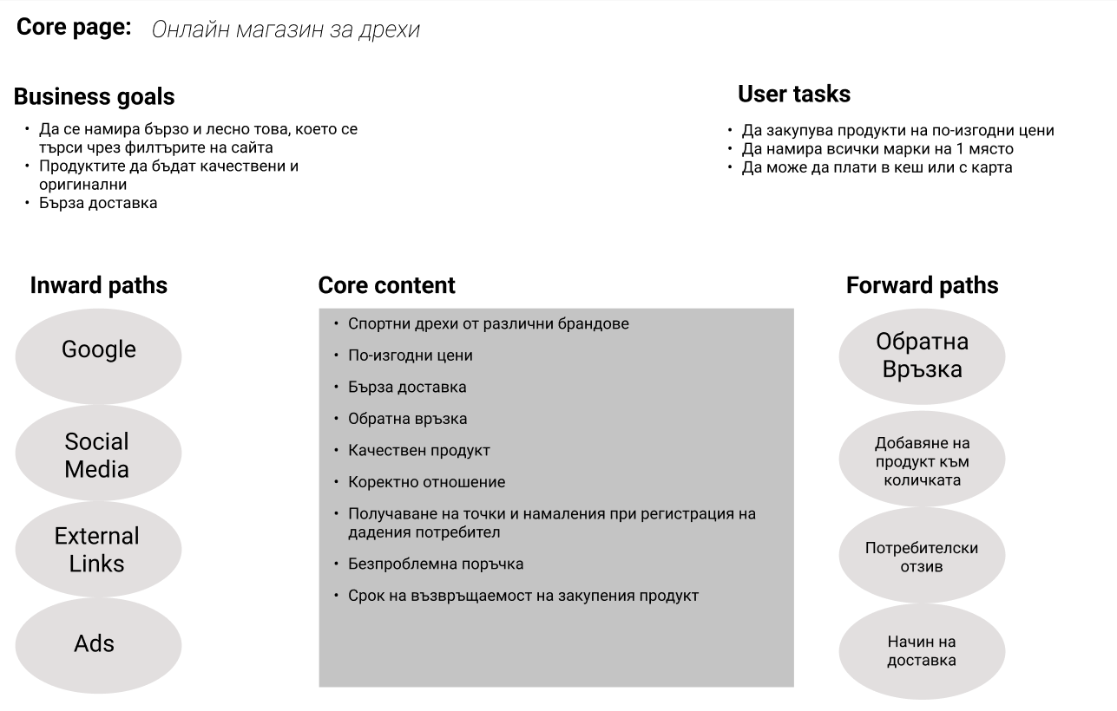
Core Page

Slide 10
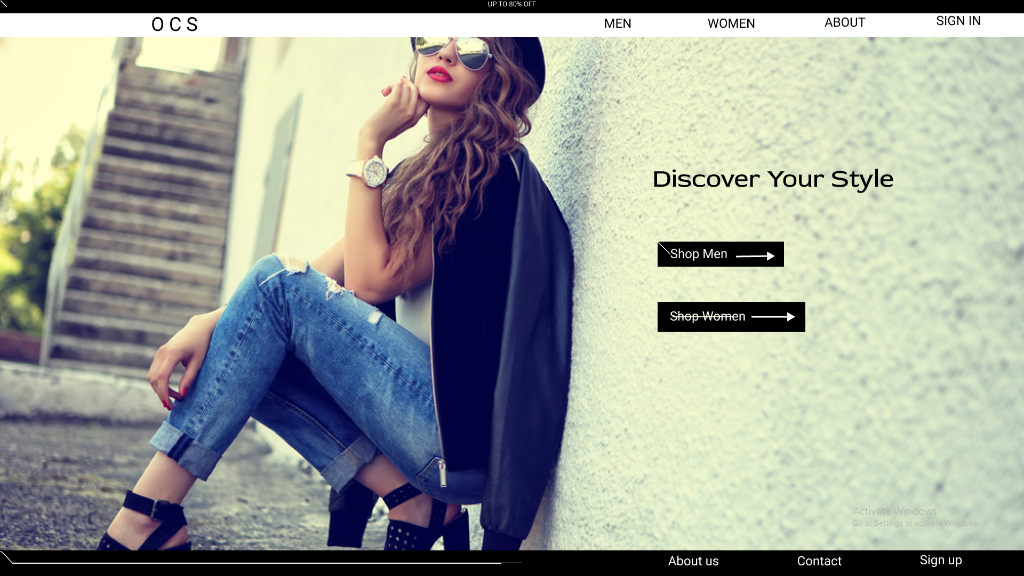
Wireframe (Home Page)

Slide 11
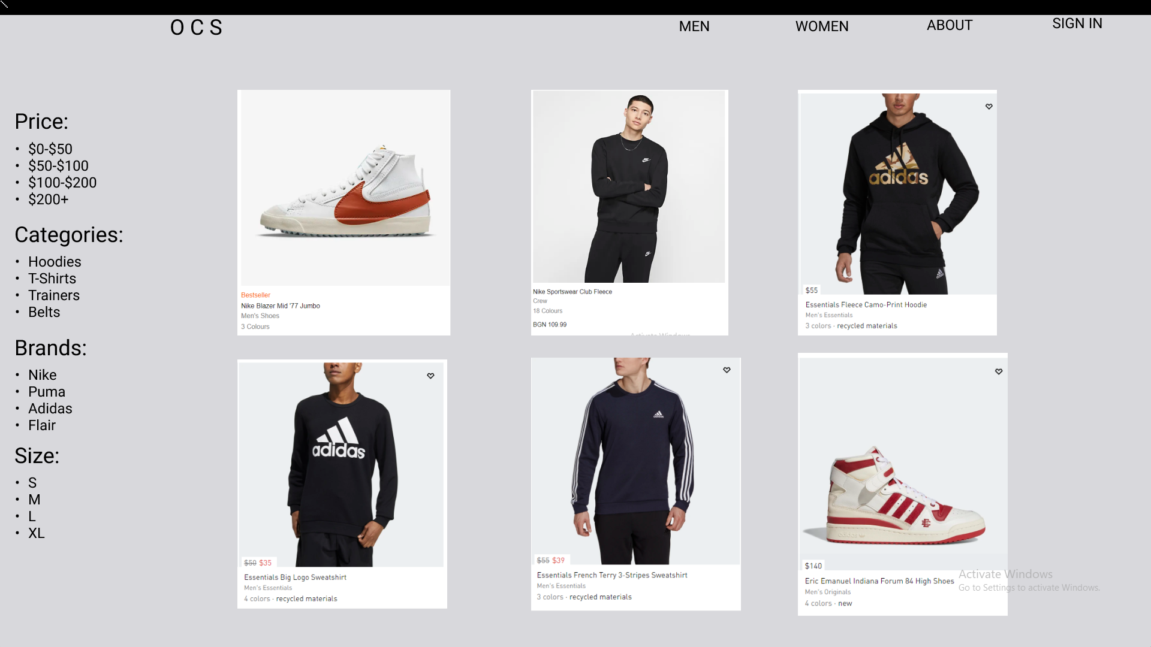
Wireframe (Products Pages)

Slide 12
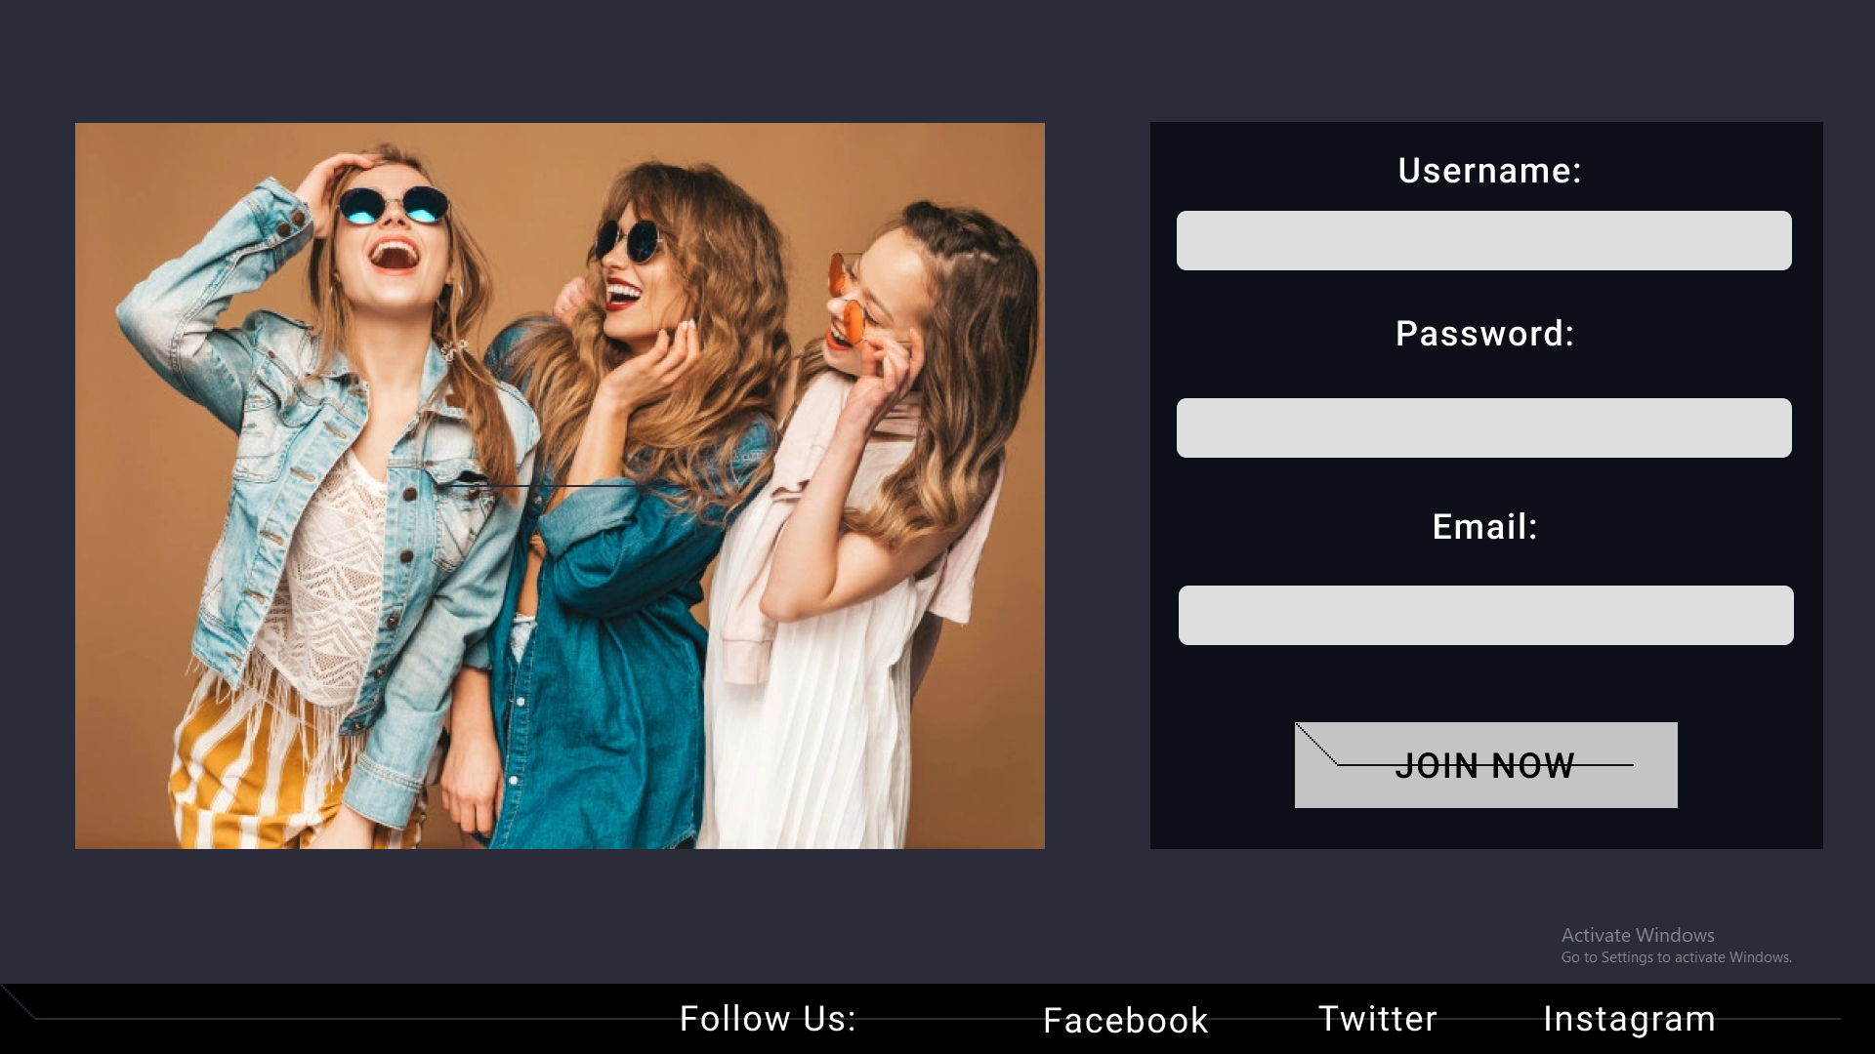
Wireframe (Login/Register)

Slide 13
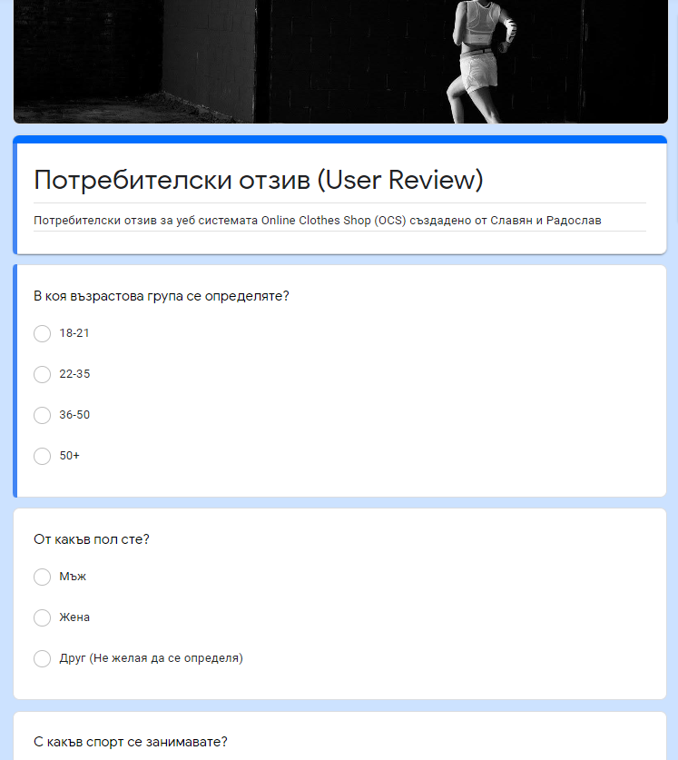
ПОТРЕБИТЕЛСКИ ОТЗИВИ
При установените резултати от потребителските отзиви, може да се направи заключение, че средностатистическия човек(Persona) е:
22-35 годишен
Жена
Бегач
Посещава сайта вечерно време => 19:30
Любима марка дрехи => Adidas
Оценява сайта с оценка 7 от 10

Slide 14
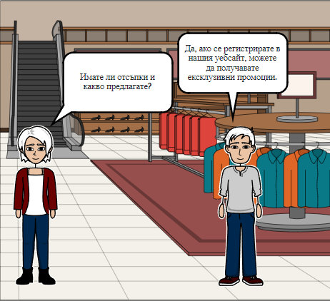
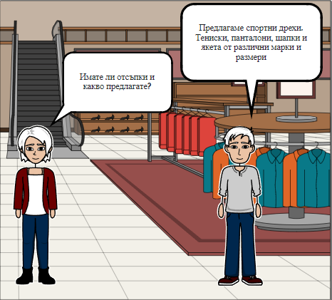
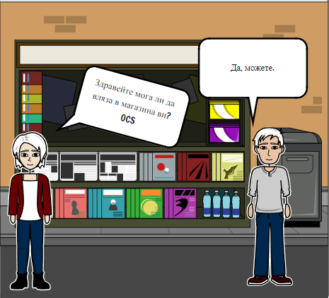
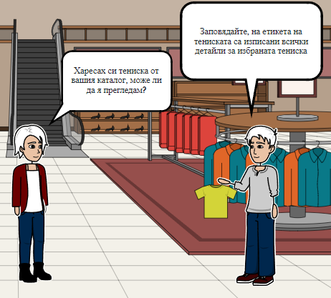
Storyboard

Slide 15











СРЕДСТВА ЗА РЕАЛИЗАЦИЯ

Slide 16
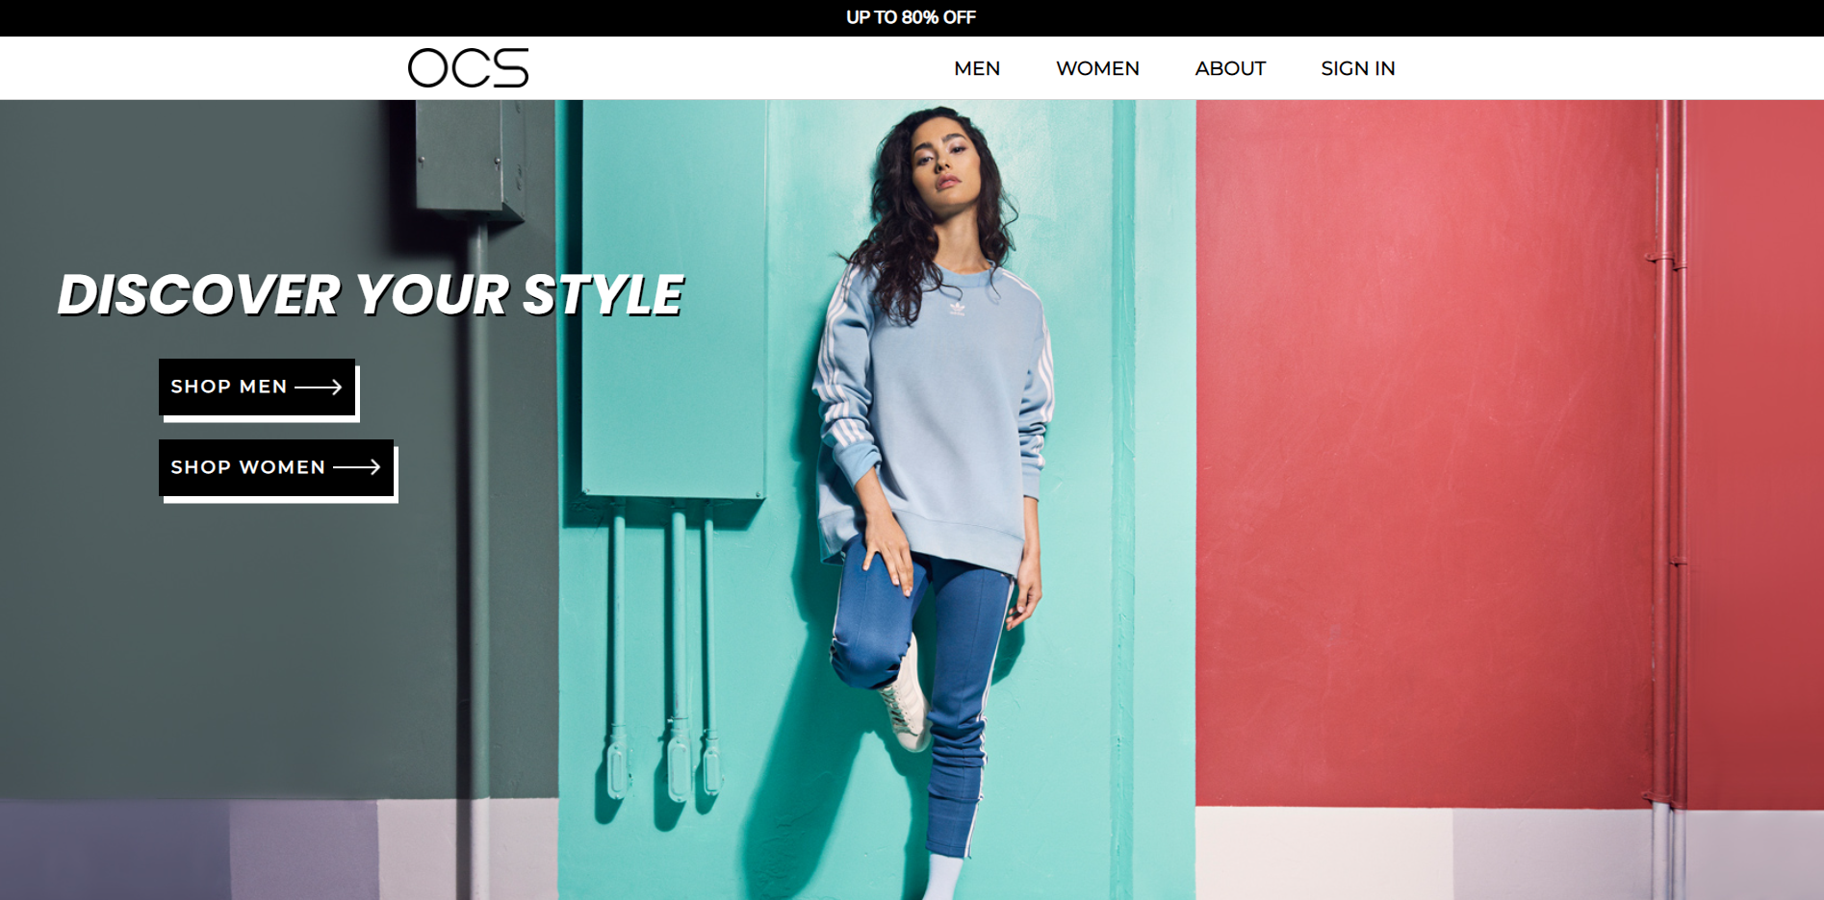
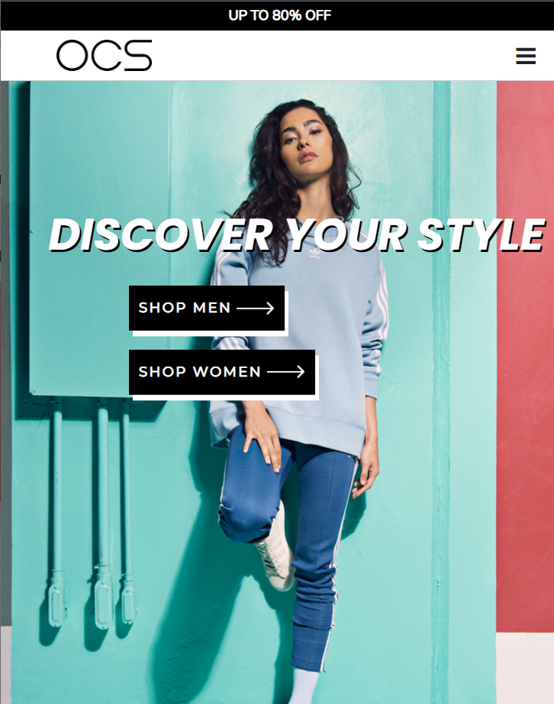
КРАЕН ПРОДУКТ (Home Page)

Slide 17
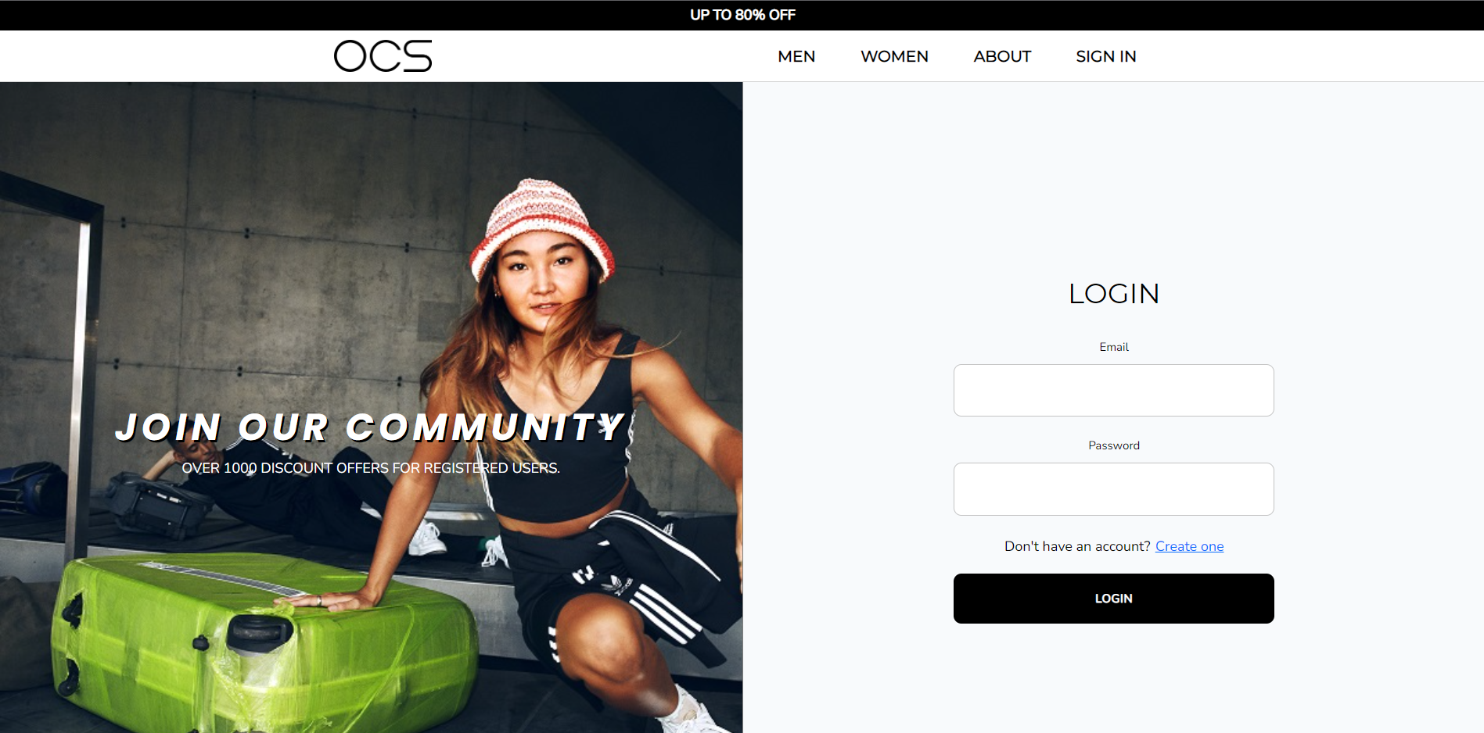
КРАЕН ПРОДУКТ (Login Page)

Slide 18
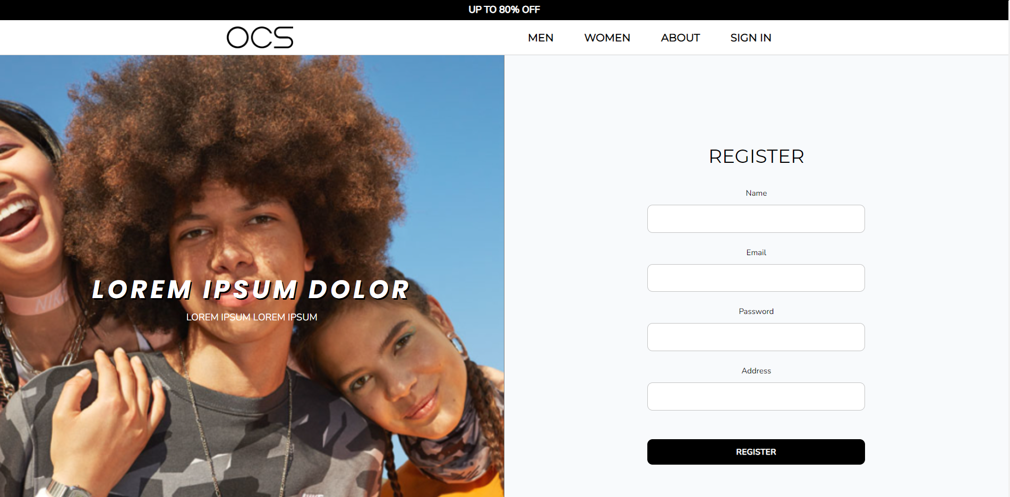
КРАЕН ПРОДУКТ (Register Page)

Slide 19
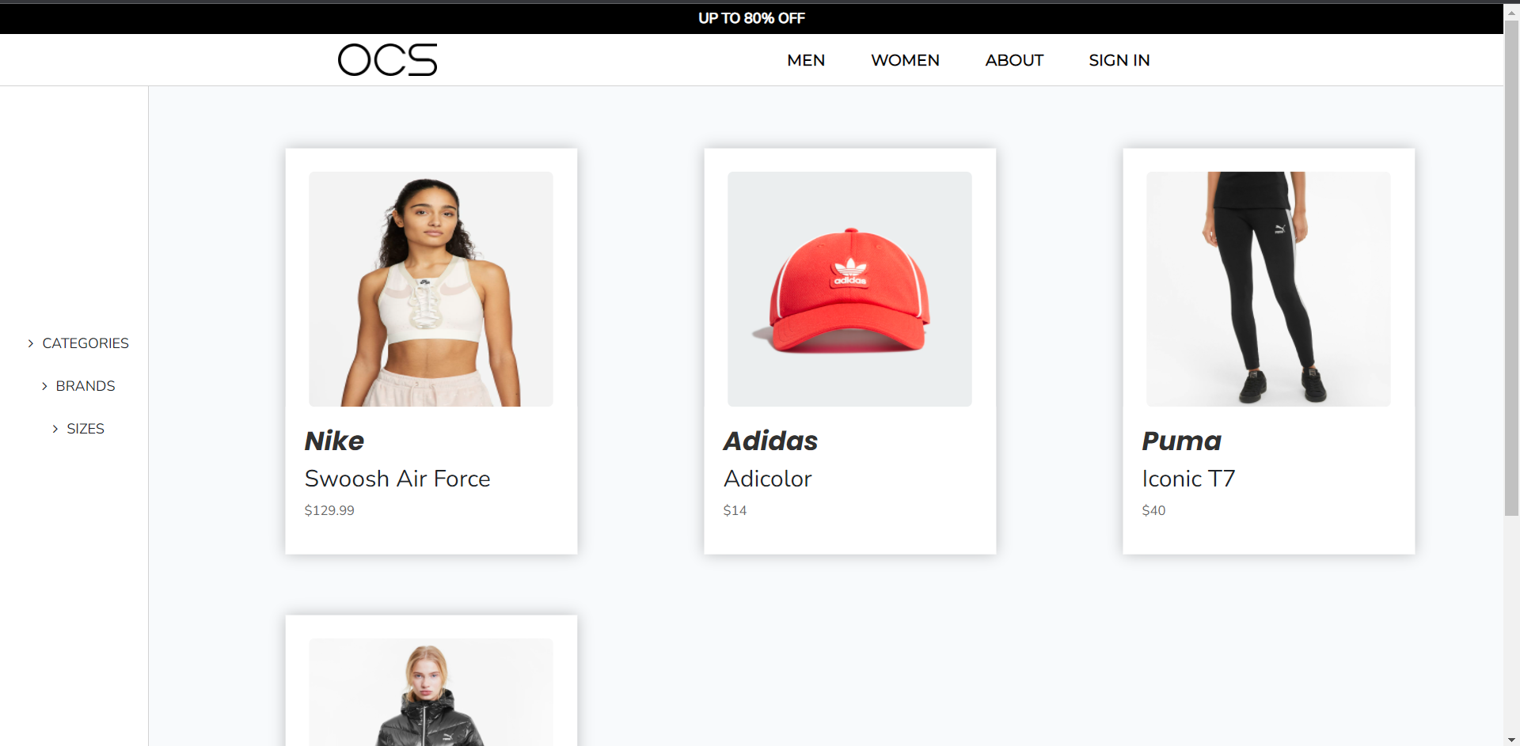
КРАЕН ПРОДУКТ (Women’s Products)

Slide 20
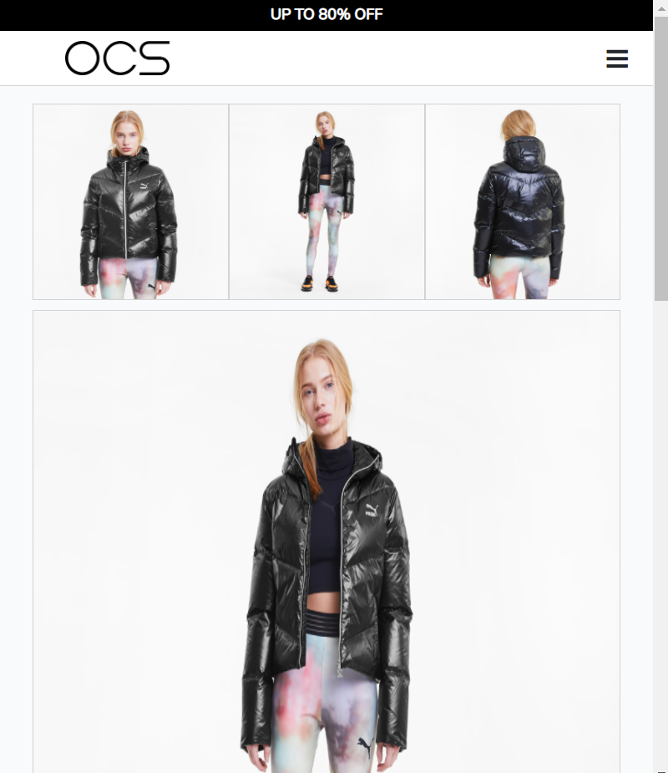
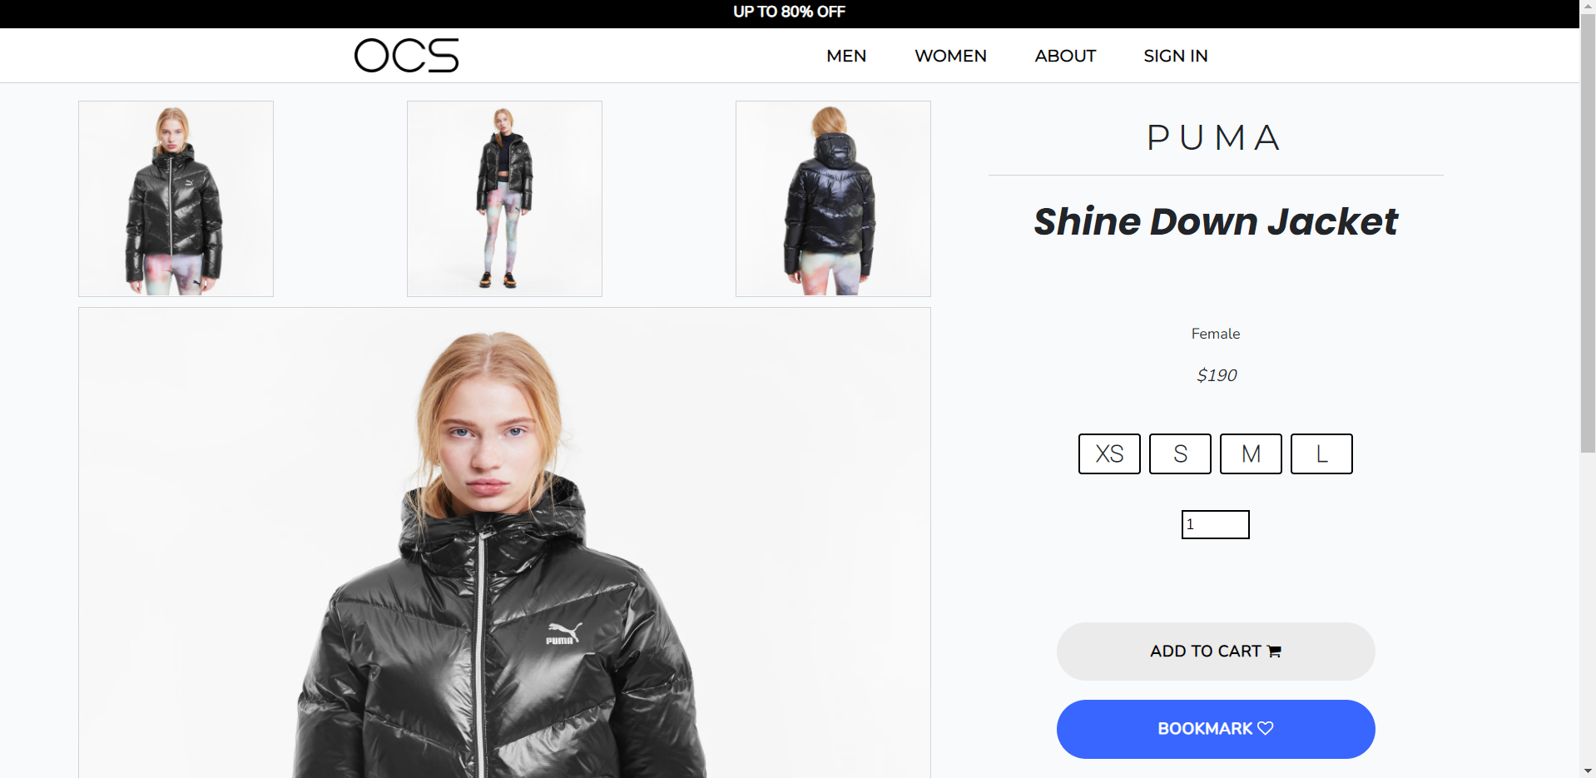
КРАЕН ПРОДУКТ (Product Details)

Slide 21
Възможни бъдещи подобрения
Усъвършенстване на функционалността за филтриране на продукти в системата.
Добавяне на количка за продукти, които потребителят желае да закупи.
Добавяне на колекция, която ще съдържа продукти, които дадения потребител ще хареса според интересите му.
Имплементиране на функционалност, която създава отстъпки на продукти за регистрирани потребители.

Slide 22
Благодарим за вниманието ☺

